Slide 1

ПРАВИТЕЛЬСТВО РЕСПУБЛИКИ БУРЯТИЯ
АВГУСТОВСКАЯ ПЕДАГОГИЧЕСКАЯ КОНФЕРЕНЦИЯ
ЗАДАЧИ
МЕХАНИЗМЫ
НАПРАВЛЕНИЯ ИЗМЕНЕНИЙ
СИСТЕМЫ ОБРАЗОВАНИЯ РЕСПУБЛИКИ БУРЯТИЯ
Министр спорта и
молодежной политики Республики Бурятия В.А. Дамдинцурунов
Бичурский район, 2019 год

Slide 2



Система образования Республики Бурятия
1023 организации
240
ДОШКОЛЬНЫЕ ОРГАНИЗАЦИИ
тыс.
ОБЩЕОБРАЗОВАТЕЛЬНЫЕ ОРГАНИЗАЦИИ
ОРГАНИЗАЦИИ ДОПОЛНИТЕЛЬНОГО
ОБРАЗОВАНИЯ
КОНТИНГЕНТ ОБУЧАЮЩИХСЯ 2018/2019 учебного года
ОРГАНИЗАЦИИ ПРОФОБРАЗОВАНИЯ
На территории республики осуществляют научно-образовательную деятельность
4 образовательные организации высшего образования
7 научных институтов
. . . . . . . . . . . . . . . . . . . . . . . . . . . . . . . . . . . . . . . . . . . . . . . . . . . . . . . . . . . . . . . . . . . . .
ФИНАНСИРОВАНИЕ
НАЦИОНАЛЬНЫЕ ПРОЕКТЫ
сферы «Образование»
В ближайшие 5 лет РБ будет участвовать
в реализации национальных проектов
16,5
В сфере
образования
2019 год
млрд.руб.
10
. . . . . . . . . . . . . . . . . . .
7
13,2
РЕГИОНАЛЬНЫХ ПРОЕКТОВ
НП «ОБРАЗОВАНИЕ»
млрд.руб.
2019 год
1
ПРОЕКТОВ
РЕГИОНАЛЬНЫЙ ПРОЕКТ
НП «ДЕМОГРАФИЯ»
2018 год

Slide 3
НАЦИОНАЛЬНЫЙ ПРОЕКТ «ДЕМОГРАФИЯ»
«СПОРТ – НОРМА ЖИЗНИ»
Указ Президента РФ №204 от 07 мая 2018 года
ЦЕЛЬ
37,9%
40%
55%
2018 год
2019 год
2024 год
Доведение к 2024 году до 55% доли граждан, систематически занимающихся физической культурой и спортом, путем мотивации населения, активизации спортивно-массовой работы на всех уровнях и в корпоративной среде, в том числе вовлечения в подготовку и выполнение нормативов Всероссийского физкультурно-спортивного комплекса «Готов к труду и обороне» (ГТО), а также подготовки спортивного резерва и развития спортивной инфраструктуры
ЗАДАЧИ
Создание для всех категорий и групп населения условий для занятий физической культурой и спортом, массовым спортом, в том числе повышение уровня обеспеченности населения объектами спорта и подготовка спортивного резерва.

Slide 4

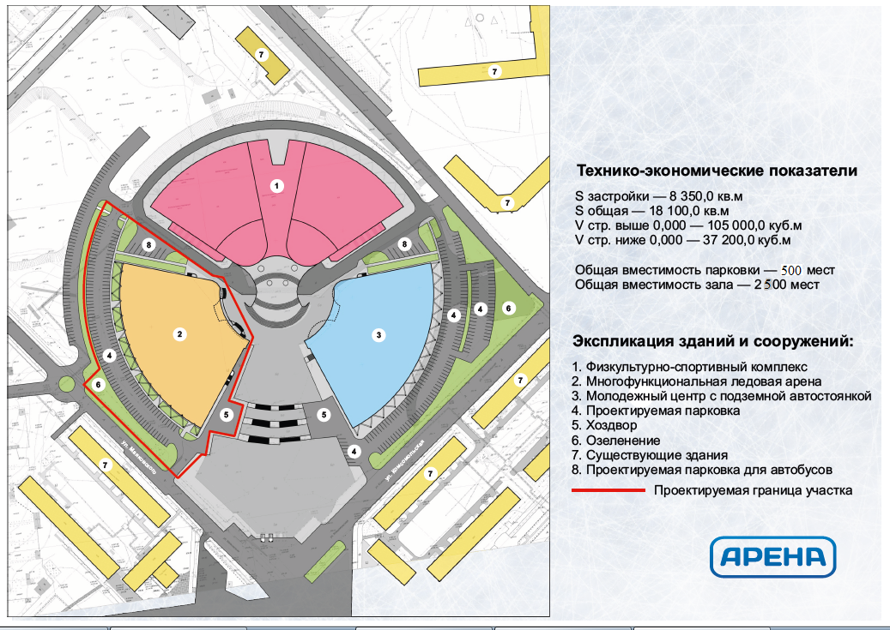
«СПОРТ – НОРМА ЖИЗНИ»
ПЛАНИРУЕМЫЕ ПРОЕКТЫ
2021 ГОД
Строительство
ЛЕДОВОГО ДВОРЦА
в г. Улан-Удэ
1460,0 млн. руб.
млн. руб.
2019 г
0,0
60,0
0,0
60,0
2020 г
731,98
14,94
00,0
746,92
2021 г
351,15
7,17
234,77
593,09
Бюджет
ФБ
РБ
Внебюджет.
Итого:

Slide 5
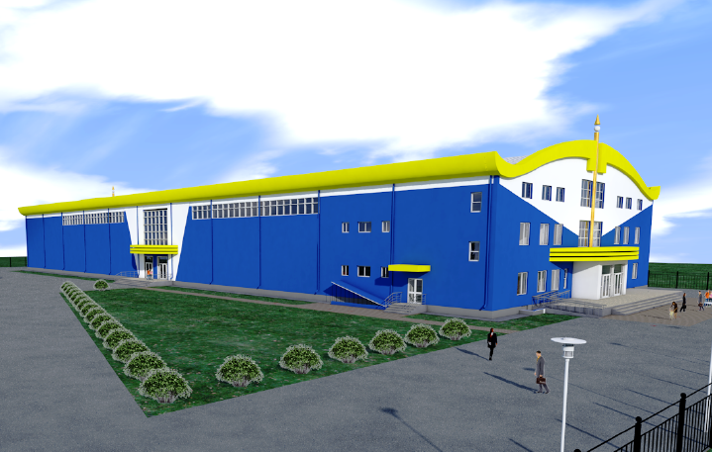
ФЦП «РАЗВИТИЕ ФИЗИЧЕСКОЙ КУЛЬТУРЫ И СПОРТА»
Строительство
РЕГИОНАЛЬНОГО ЦЕНТРА ПО СТРЕЛЬБЕ ИЗ ЛУКА Республики Бурятия
ПЛАНИРУЕМЫЕ ПРОЕКТЫ
2020 ГОД
219,9 млн. руб.
2019 г
103,30
49,94
153,24
2020 г
16,7
49,94
66,64
Бюджет
ФБ
РБ
Итого:
млн. руб.

Slide 6
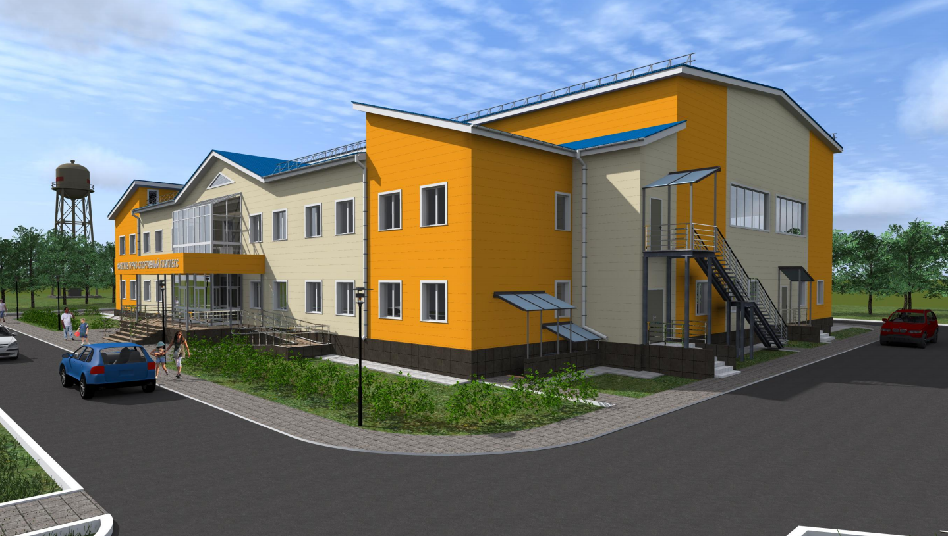
ФЦП «РАЗВИТИЕ ФИЗИЧЕСКОЙ КУЛЬТУРЫ И СПОРТА»
«СПОРТ – НОРМА ЖИЗНИ»
2019 ГОД
Строительство
СПОРТИВНОГО ЦЕНТРА С УНИВЕРСАЛЬНЫМ ИГРОВЫМ ЗАЛОМ
в с. Бичура Бичурского района
115,4 млн. руб.
ФБ
РБ
100,3
15,1
Ввод в эксплуатацию, декабрь 2019 года

Slide 7
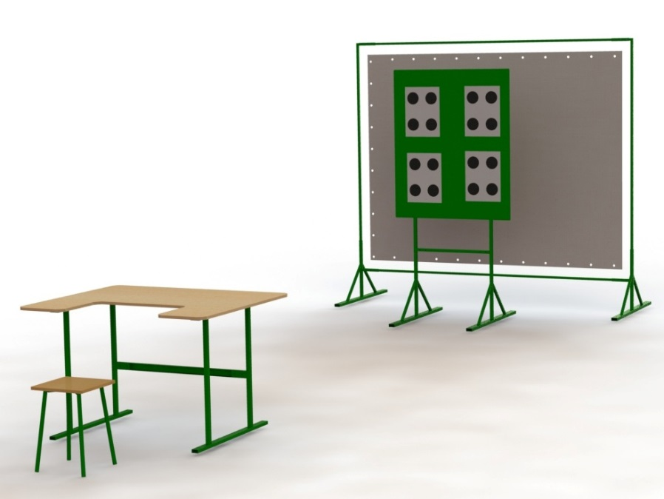
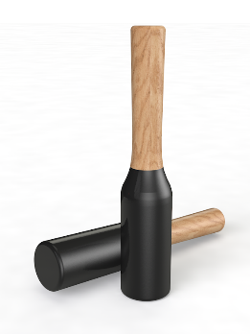
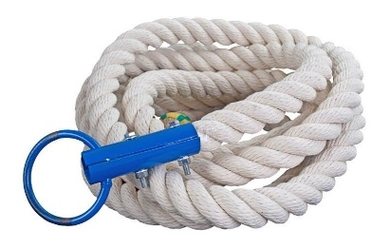
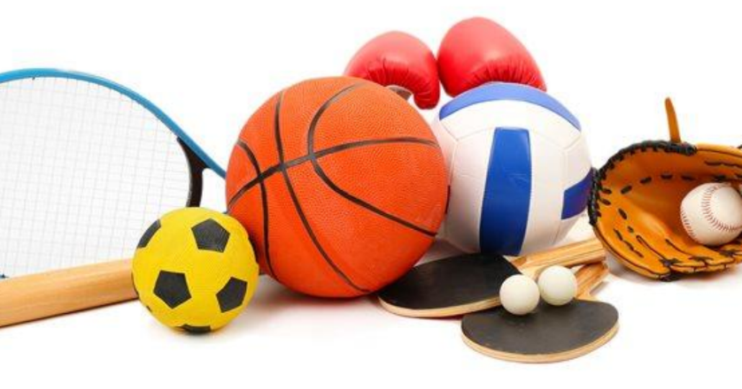
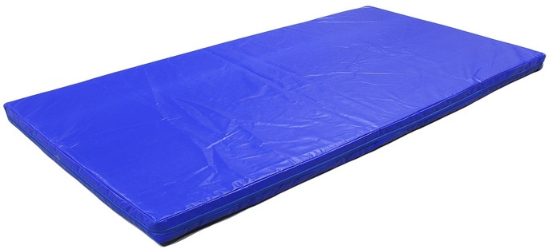
ГП РБ «РАЗВИТИЕ ФИЗИЧЕСКОЙ КУЛЬТУРЫ И СПОРТА
и МОЛОДЕЖНОЙ ПОЛИТИКИ»
2018 ГОД
Приобретен СПОРТИВНЫЙ ИНВЕНТАРЬ
для МО «Бичурский район»
118,0
тыс. руб.

Slide 8
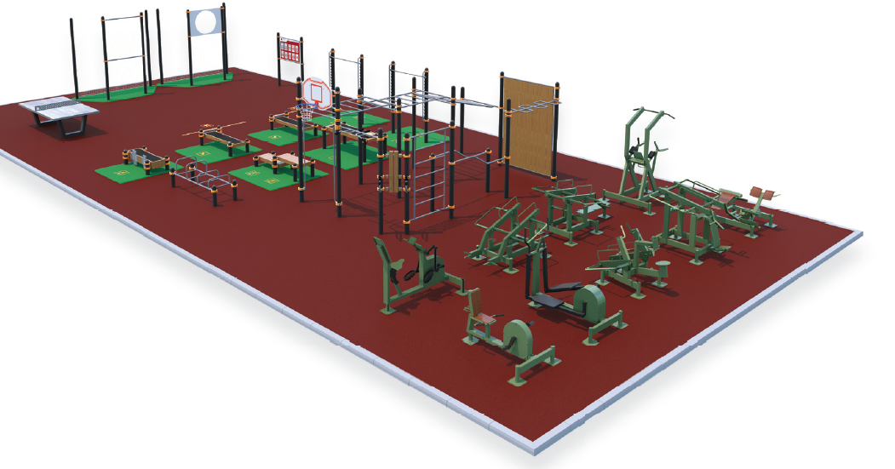
ПЛАН СОЦИАЛЬНОГО РАЗВИТИЯ ЦЕНТРОВ ЭКОНОМИЧЕСКОГО РОСТА РЕСПУБЛИКИ БУРЯТИЯ
ПЛАНИРУЕТСЯ
2019 ГОД
Приобретение комплекта оборудования для монтажа СПОРТИВНОЙ ПЛОЩАДКИ
27 X 11,5 М «ГТО» с искусственным покрытием
в у. Шибертуй Бичурского района
3,3 млн. руб.
ФБ
РБ
2 970,0 тыс. руб.
330,0 тыс. руб.
Срок исполнения – октябрь, 2019 года

Slide 9

ДОШКОЛЬНОЕ ОБРАЗОВАНИЕ
2018 ГОД
Осуществлен переход на новую информационную систему «электронное образование в Республике Бурятия», что позволило получить объективную информацию о контингенте и численности детей
. . . . . . . . . . . . . . . . . . . . . . . . . . . . . . . . . . . . . . . . . . . . . . . . . . . . . . . . . . . . . . . . . . . . .
Доступность дошкольного образования в РБ 01.08.2019г.
Строительство 22 детских садов
6,1
млрд.руб.
2019 год
12 детских сада
от 1,5 до 3 лет
77,1%
2020 год
8 детских садов
. . . . . . . . . . . . . . . . .
2021 год
2 детских сада
от 3 до 7 лет
91,0%
Строительство в рамках НП «Образование» и «Демография»
. . . . . . . . . . . . . . . . . . . . . . . . . . . . . . . . . . . . . . . . . . . . . . . . . . . . . . . . . . . . . . . . . . . . .
Региональный проект «Поддержка семей, имеющих детей»
Проект направлен на создание условий для оказания психолого-педагогической и консультативной помощи родителям.
2019 ГОД
8
49,0
ОРГАНИЗАЦИЙ ДОШКОЛЬНОГО ОБРАЗОВАНИЯ СТАЛИ ПОБЕДИТЕЛЯМИ ФЕДЕРАЛЬНЫХ КОНКУРСОВ
МЛН.РУБ.
ПОДАНО
12
2020 год
КОНКУРС ПРОВОДИТСЯ ЕЖЕГОДНО
ЗАЯВОК

Slide 10
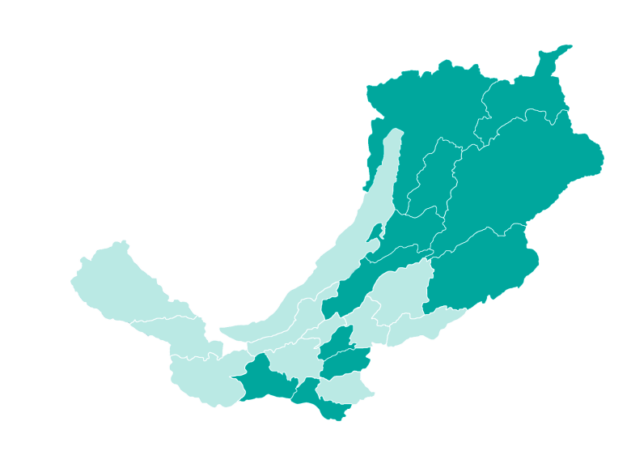
ОБЩЕЕ ОБРАЗОВАНИЕ
Строительство школ
2019 год
НАЦИОНАЛЬНЫЙ ПРОЕКТ «ОБРАЗОВАНИЕ»
2019 год
5 школ
КАПИТАЛЬНЫЙ РЕМОНТ
12
СПОРТЗАЛОВ
В СЕЛЬСКИХ ШКОЛАХ
Строительство пристроя на 216 мест Гимназии № 33 г. Улан-Удэ.
Строительство корпуса школы № 25 г. Улан-Удэ по ул. Цыбикова на 250 мест.
Строительство школы на 450 мест в с. Поселье Иволгинского района.
Выкуп школы в с. Хойтобэе Иволгинского района на 450 мест.
Строительство школы на 100 мест в с. Клюевка Кабанского района.
Баргузинский -1
Баунтовский -1
Джидинский -1
Еравнинский -1
Курумканский -1
Кяхтинский -1
Муйский -1
Мухоршибирский -1
Прибайкальский -1
Северо-Байкальский -1
Тарбагатайский -2
2020 год
5 школ
Строительство СОШ № 40 г. Улан-Удэ на 450 мест;
Строительство школы в с. Нижние Тальцы на 450 мест;
Строительство школы в с. Аршан на 450 мест;
Строительство пристроя на 350 мест к СОШ № 49 г. Улан-Удэ;
Строительство школы в с. Нижний Саянтуй Тарбагатайского района на 450 мест.
2021 год
1 школа
Строительство школы по ул. Автотранспортная г. Улан-Удэ на 1275 мест.
Вхождение Бурятии в Дальневосточный федеральный округ
ПЛАН СОЦИАЛЬНОГО РАЗВИТИЯ ЦЕНТРОВ ЭКОНОМИЧЕСКОГО РОСТА ДО 2020 ГОДА В СФЕРЕ ОБРАЗОВАНИЯ
48
1,6
МЕРОПРИЯТИЙ
МЛРД. РУБ.

Slide 11
ОБЩЕЕ ОБРАЗОВАНИЕ
Обновление материально-технической базы
2019 год
РЕГИОНАЛЬНЫЙ ПРОЕКТ «СОВРЕМЕННАЯ ШКОЛА»
4
17,6
млн.
руб.
2022 год
9 коррекционных школ
ШКОЛЫ
Закуп оборудования по трудовым профилям «Обувное, швейное, Поварское дело»
Оборудование для предметной области «Технология»
Центры компетенций
Деятельность центров направлена на формирование современных компетенций и навыков у обучающихся по предметным областям «Технология», «Математика и информатика», «Физическая культура и основы безопасности жизнедеятельности»
2020 год
42 центра
222,0
млн.руб.
2021 год
76 центров
Планируется зонирование и дизайн-проект помещений в школах, закупка современного учебного оборудования .
2022 год
82 центра
В 2023 году примем участие в федеральном конкурсе на приобретения оборудования еще для 100 школ.
Оснащение современным компьютерным оборудованием
РЕГИОНАЛЬНЫЙ ПРОЕКТ «ЦИФРОВАЯ ОБРАЗОВАТЕЛЬНАЯ СРЕДА»
2019 год
31 ОО
4 СПО, 3 государственные и 24 муниципальные общеобразовательные организации
2020 год
78 организаций
В 2023 году примем участие в федеральном конкурсе на приобретения оборудования для 41 образовательной организации
2024 год
150 ОО

Slide 12


КАДРОВОЕ ОБЕСПЕЧЕНИЕ
ПЕДАГОГИЧЕСКИЙ СОСТАВ
ДОШКОЛЬНОЕ ОБРАЗОВАНИЕ
ОБЩЕЕ ОБРАЗОВАНИЕ
ШКОЛЫ-ИНТЕРНАТЫ
ДОПОЛНИТЕЛЬНОЕ ОБРАЗОВАНИЕ
17860
СПО
педагогических
работников
ВЫСШЕЕ ОБРАЗОВАНИЕ
. . . . . . . . . . . . . . . . . . . . . . . . . . . . . . . . . . . . . . . . . . . . . . . . . . . . . . . . . . . . . . . . . . . . . . . . . . . . . .
СОКРАЩЕНИЕ ДЕФИЦИТА КАДРОВ
РЕГИОНАЛЬНЫЙ ПРОЕКТ
«УЧИТЕЛЬ БУДУЩЕГО»
Увеличение контрольных цифр приема
КЦП
127 чел.
2022 год
КЦП
77 чел.
Запланировано участие в федеральном конкурсе на создание трёх Центров непрерывного повышения профессионального мастерства педагогических работников и одного центра оценки качества профессионального мастерства педагогов.
Особое внимание будет уделено внедрению национальной системы профессионального роста педагогических работников.
2019 год
. . . . . . . . . . . . . . . . . . . . . . . . . . . . . . . .
2018 год
Дистанционные формы обучения
В 2019-2020 учебном году планируется организовать работу по созданию республиканских экспериментальных площадок.

Slide 13
КАЧЕСТВО ОБЩЕГО ОБРАЗОВАНИЯ
409
выпускников школ республики получили аттестат с отличием о среднем общем образовании и медаль «За особые успехи в учении»
ОСНАЩЕНИЕ ПУНКТОВ
ПРОВЕДЕНИЯ ЭКЗАМЕНОВ
ЭКЗАМЕНЫ
За счет республиканских средств оснащены пункты проведения экзаменов ГИА видеонаблюдением, металлоискателями, подавителями подвижной связи (глушилками), переносными электростанциями, оргтехникой и комплектующими
2019 ГОД
. . . . . . . . . . . . . . . . . . . .
49,0
Республика Бурятия вошла в число регионов – участников международных исследований оценки качества образования по модели PISA
млн.руб.
. . . . . . . . . . . . . . . . . . . . . . . . . . . . . . . . . . . . . . . . . . . . . . . . . . . . . . . . . . . . . . . . . . . . ..
БУРЯТСКИЙ ЯЗЫК
В 2017-2018 учебном году, данный показатель снизился по сравнению с 2016-2017 учебным годом на 6,74%.
КОЛИЧЕСТВО ДЕТЕЙ ИЗУЧАЮЩИХ БУРЯТСКИЙ ЯЗЫК
71 986
Не изучают бурятский язык
141 998
школьников
10 452
Изучают бурятский язык,
как родной
59 560
Изучают бурятский язык,
как государственный

Slide 14
ДОПОЛНИТЕЛЬНОЕ ОБРАЗОВАНИЕ
ОХВАТ ДЕТЕЙ ДОПОЛНИТЕЛЬНЫМ ОБРАЗОВАНИЕМ
С целью увеличения охвата детей дополнительным образованием Правительство Республики Бурятия приняло решение о выделении субсидии частным образовательным организациям с января 2020 года.
67,1%
73 %
80 %
2018 год
2019 год
2024 год
. . . . . . . . . . . . . . . . . . . . . . . . . . . . . . . . . . . . . . . . . . . . . . . . . . . . . . . . . . . . . . . . . . . . .
РЕГИОНАЛЬНЫЙ ПРОЕКТ «УСПЕХ КАЖДОГО РЕБЕНКА»
2018 год
ОХВАТ ДЕТЕЙ ТЕХНИЧЕСКИМ ТВОРЧЕСТВОМ
ОТКРЫТИЕ
Детский технопарк «Кванториум»
5 %
25 %
800
78,3
2019 год
2024 год
детей
млн.руб.
ПЕРСПЕКТИВЫ
1
1
1
2021 год
Мобильный «Кванториум»
Дом научной коллаборации
1
1
СОЗДАНИЕ
Образовательного центра «Сириус»
1
309,0
Центр олимпиадной сборной
млн.руб.
2019 год
2020 год
2021 год

Slide 15

ПРОФЕССИОНАЛЬНОЕ ОБРАЗОВАНИЕ
Обновление учебно-производственной базы по стандартам «WorldSkills»
ПЛАН СОЦИАЛЬНОГО РАЗВИТИЯ ЦЕНТРОВ ЭКОНОМИЧЕСКОГО РОСТА
16
312,0
УЧРЕЖДЕНИЙ СРЕДНЕГО ПРОФЕССИОНАЛЬНОГО ОБРАЗОВАНИЯ
МЛН.РУБ.
. . . . . . . . . . . . . . . . . . . . . . . . . . . . . . . . . . . . . . . . . . . . . . . . . . . . . . . . . . . . . . . . . . . .
РЕГИОНАЛЬНЫЙ ПРОЕКТ «МОЛОДЫЕ ПРОФЕССИОНАЛЫ»
2020 год
Создание мастерских и лабораторий
10
52
СОЗДАНИЕ
Центра опережающей профессиональной подготовки
2019 год
2024 год
Создание центра и мастерских позволит обеспечить подготовку квалифицированных рабочих, служащих специалистов среднего звена по стандартам Wordskills.
51,07
млн. руб.
. . . . . . . . . . . . . . . . . . . . . . . . . . . . . . . . . . . . . . . . . . . . . . . . . . . . . . . . . . . . . . . . . . . .
2024 год
30
обучающихся, завершающих обучение в СПО пройдут государственную итоговую аттестацию в форме демонстрационного экзамена.
417
ПЕДАГОГИЧЕСКИХ РАБОТНИКОВ
ПРОЙДУТ ПОВЫШЕНИЕ
КВАЛИФИКАЦИИ
%

